Slide 1


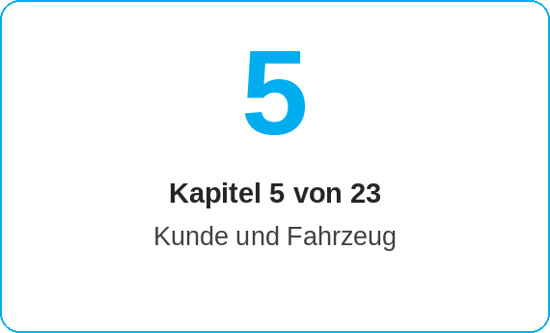
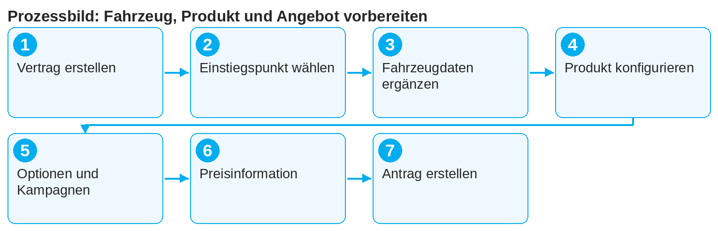
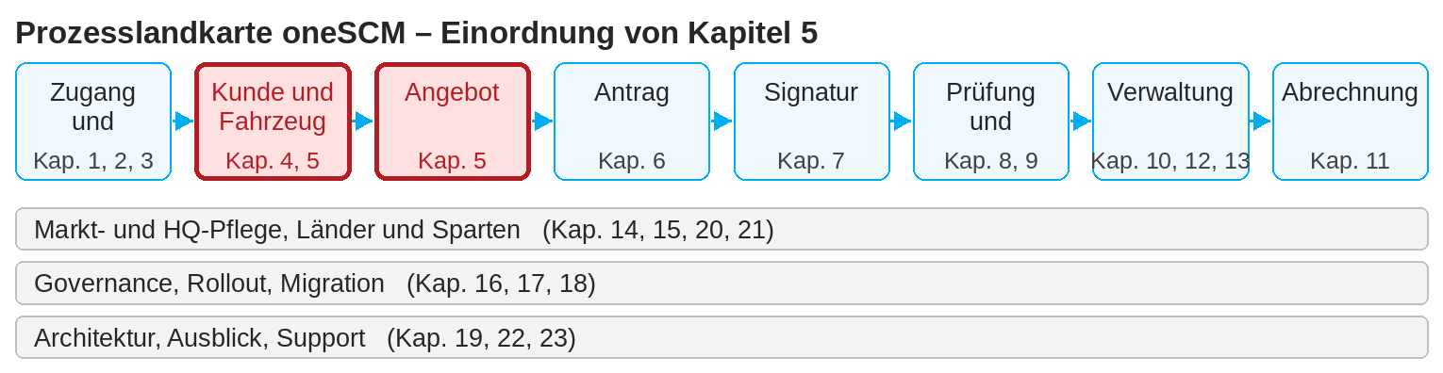
oneSCM – Fahrzeug, Produkt und Angebot vorbereiten
oneSCM
für Pkw
Ziel und Nutzen
Sie wählen die Vertragsart und den Einstiegspunkt, laden Fahrzeugdaten, wählen Produkt und Leistungsumfang, konfigurieren Laufzeit, Laufleistung und Optionen und erstellen ein Angebot mit Kampagnen und Rabatten (Kapitel 5.1 bis 5.8).
Verweise auf Handbuchkapitel und Systeme sind hervorgehoben; E-Mail-Adressen sind als Links hinterlegt.
So gehen Sie vor
Die Themen im Überblick
Klicken Sie auf „Vertrag erstellen“ und wählen Sie die Vertragsart (5.1).
Geben Sie je nach Phase den passenden Einstiegspunkt an, um die Fahrzeugdaten zu laden (5.2):
  Für eine Preisindikation: Baumuster
  Ab Angebot: OTR-Deal-ID
  Ab Bestellung: Auftragsnummer aus GO
  Ab Produktion: VIN/FIN
Ergänzen Sie Erstzulassung, aktuelle Laufleistung oder Kennzeichen (5.3). Sind diese noch unbekannt, aktivieren Sie den Schieberegler.
Wählen Sie das Service-/Wartungspaket (5.4) und konfigurieren Sie Zahlungsintervall, Vertragsdauer, jährliche Laufleistung und ggf. Industrie (5.5).
5.1 – 5.3 Fahrzeug
Vertragsarten und Einstiegspunkte
Fahrzeug- und Vorgangskennungen
Fahrzeugdaten, Pflichtfelder und Validierungsregeln
5.4 – 5.6 Produkt und Preis
Produkte und Leistungsumfang auswählen
Laufzeit, Laufleistung und Optionen konfigurieren
Preise, Kampagnen und Rabatte im Angebot
5.7 – 5.8 Angebot
Angebotsgültigkeit und Änderungen
Übergabe zur Antragserstellung
!
Sobald Sie auf „Antrag erstellen“ klicken, springen Sie zur Kundendatenerfassung und können den Vertrag erst später wieder bearbeiten. Prüfen Sie Produkt, Laufzeit und Laufleistung vorher.
Hinweis: Dieser Quick Guide fasst Kapitel 5 des oneSCM-Handbuchs zusammen. Details, Bildschirmbilder und Nachweise finden Sie im Handbuch.
STAND: 11.10.2026 | 1/2

Slide 2
oneSCM – Fahrzeug, Produkt und Angebot vorbereiten
oneSCM
für Pkw
Rollen und Voraussetzungen
So gehen Sie vor (Fortsetzung)
Beteiligte Rollen
Dealer: Angebot erstellen und übergeben
Markt: Produkte, Preise und Kampagnen bereitstellen (Kapitel 14)
MO: Prüfung bei Sonderfreigaben
Voraussetzungen
Kunde ist angelegt oder zugeordnet (Kapitel 4)
Fahrzeugkennung liegt vor: Baumuster, OTR-Deal-ID, GO-Auftragsnummer oder VIN/FIN
Zulässige Produkte für Markt und Sparte sind bekannt
Fügen Sie, falls verfügbar, technische Optionen und zusätzliche Leistungen hinzu und wählen Sie aktive Kampagnen oder eigene Händlerrabatte (5.6). Prüfen Sie die Berechtigung anhand der Kampagnenbeschreibung.
Prüfen Sie im Zahlungsplan die Vertragsdetails und erzeugen Sie für Angebotszwecke die Vorschau „Preisinformation“ (PDF). Beachten Sie die Angebotsgültigkeit (5.7).
Mit „Antrag erstellen“ übergeben Sie das Angebot in die Antragserstellung (5.8, Kapitel 6).
Häufig gestellte Fragen und Antworten
Welche Kennung nehme ich vor der Bestellung? Das Baumuster für eine Preisindikation; ab Angebot die OTR-Deal-ID, ab Bestellung die Auftragsnummer aus GO.
Kann ich ein Angebot später ändern? Bis zur Antragserstellung ja; danach gelten die Änderungsregeln aus Kapitel 5.7 und 10.2.
Wie lange ist ein Angebot gültig? Die Gültigkeit richtet sich nach Marktvorgaben und Preisversion (Kapitel 5.7 und 14.9).
Checkliste vor dem Abschluss
☐ Einstiegspunkt passend zur Phase gewählt
☐ Fahrzeugdaten geladen und Pflichtfelder geprüft
☐ Produkt, Laufzeit und Laufleistung passen zum Kundenwunsch
☐ Kampagne zulässig, Preisinformation erzeugt
Wichtige Links und Ansprechpartner
OTR – Auftrags- und Fahrzeugbezug (Kapitel 19.5).
MIC – Fahrzeugdaten-API (Kapitel 19.8).
Handbuch oneSCM – Vollständige Kapitel mit Bildschirmbildern, Rollen-, Status- und Scopematrizen (Anhang D).
Support und Eskalation – Supportfall mit Referenznummer, Markt, Sparte und Bildschirmbild melden (Kapitel 23.4 und 23.5).
Hinweise und Stolpersteine
Das Zahlungsintervall „einmalig“ und „monatlich“ ist immer wählbar; andere Intervalle hängen von Kundensegment und Laufzeit ab.
Baumuster mit sechs, sieben und acht Stellen sind zulässig; Contingent-Produkte (Verkaufslogik „FRD Not Related“) finden Sie über das Baumuster, nicht über FIN/VIN (5.4).
Liefert die Kennung keine Produkte, prüfen Sie Erstzulassungsdatum und Laufleistung: Fahrzeuge über dem Höchstalter oder der Maximallaufleistung des Produkts erhalten keine Ergebnisse (5.3).
Vorführ- und Dienstwagen gelten als Gebrauchtfahrzeuge; dafür ist nur ein reines Wartungspaket möglich.
Hinweis: Dieser Quick Guide fasst Kapitel 5 des oneSCM-Handbuchs zusammen. Details, Bildschirmbilder und Nachweise finden Sie im Handbuch.
STAND: 11.10.2026 | 2/2

